Slide 1
Välkomna!

Slide 2
Mål för dagen
Repetera och fräscha upp kunskaper
Ställa frågor och få svar
Utbyta erfarenheter och få tips
Få inspiration

Slide 3
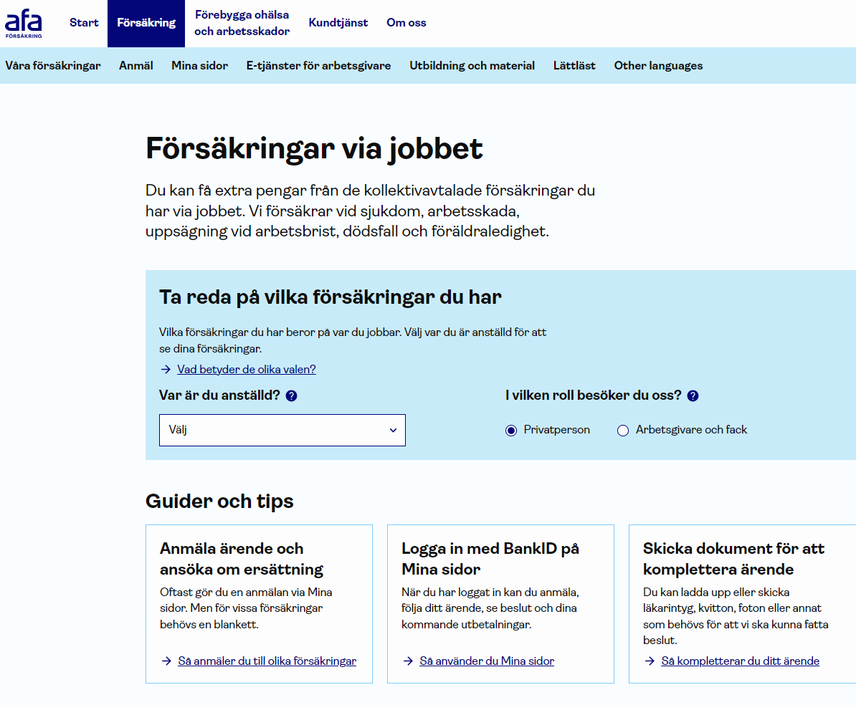
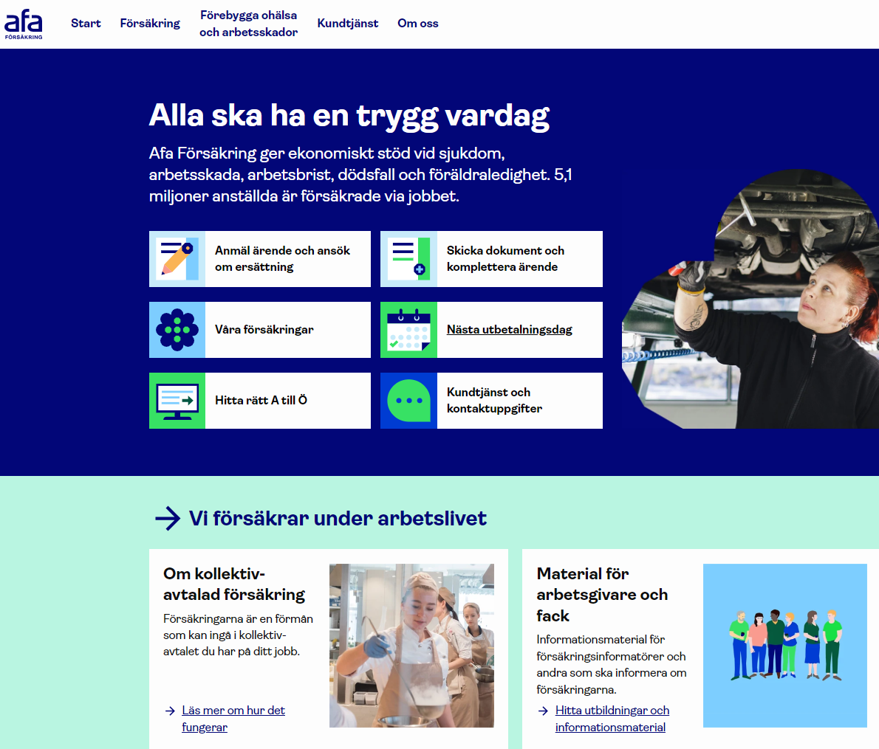
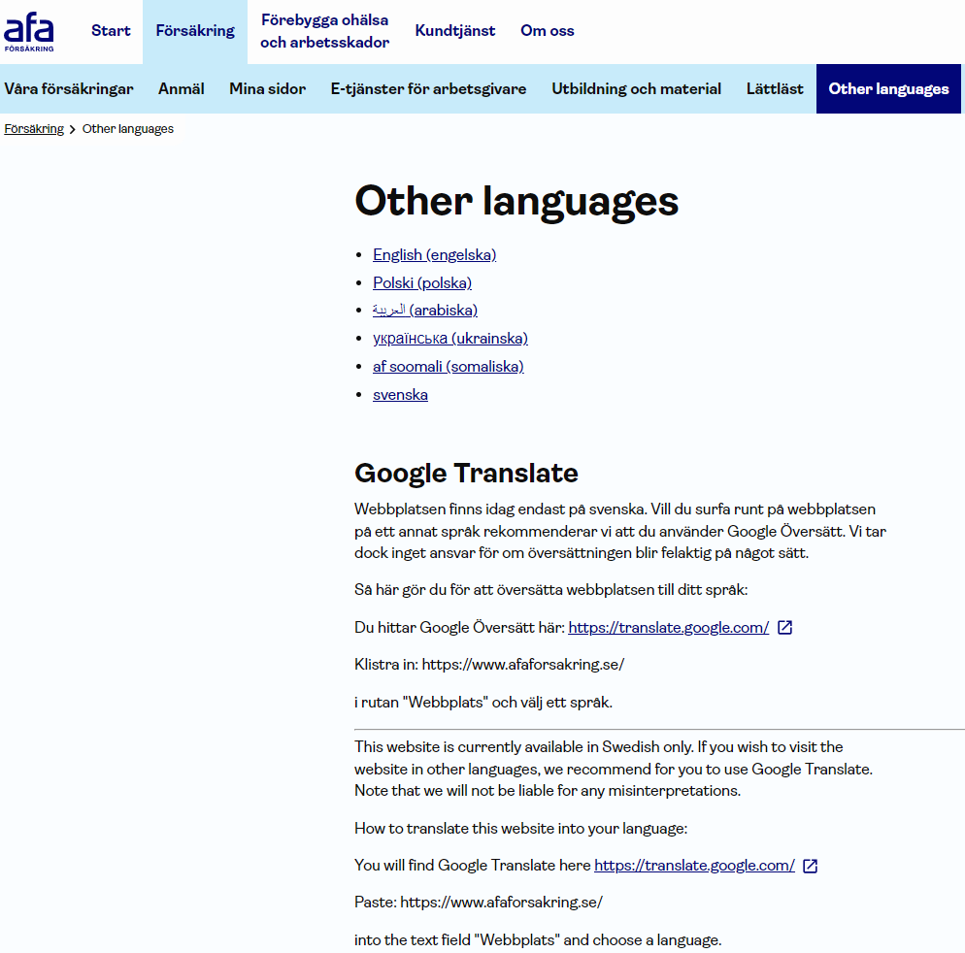
Efterlängtad nyhet
www.afaforsakring.se

Slide 4
Sjukförsäkring

Slide 5
Ersättningar vid sjukdom
Karens- avdrag
Pensions-avsättning
Prisbasbelopp (PBB) 2025: 58 800 kr 10 PBB = Lön 49 000 kr/mån 7,5 PBB = Lön 36 750 kr/mån
Lön
Sjuklön AB 90 %
Sjuklön AB 80 %
Sjuklön enligt lag 80 %
Sjuklön AB 75 %
Månadsersättning
AGS-KL
Över strecket: inkomstdelar över Försäkringskassans tak
10 PBB
7,5 PBB
Sjuklön AB 10 %
Dagsersättning AGS-KL 10 %
Månadsersättning
AGS-KL
Sjuklön enligt lag 80 %
Sjukpenning (t o m dag 364) ca 80 %
Sjukpenning (fr o m dag 365) ca 75 %
Sjukersättning/
Aktivitetsersättning
Dag
1
2 - 14
15 - 90
91 - 360
365 -
Längst till 66 år
364

Slide 6
Rehabiliteringsstöd

Slide 7

Arbetsgivare ansöker om rehabiliteringsstöd
Arbetslivsinriktad rehabilitering
Tidig insats för att förebygga arbetsoförmåga och förhindra en sjukskrivning
Eller för en insats som stöd för återgång i arbete för att förkorta en sjukskrivning
Ekonomiskt stöd till arbetsgivare, ersätter upp till 50% av kostnaden
Gäller anställda som har sjukförsäkring AGS-KL
Digital ansökan

Slide 8

Vad kan arbetsgivare söka ersättning för?
Samtalsstöd
Beroendebehandlingar
Stresshanteringskurser
Livsstilsförändringskurser
Omskolning

Slide 9
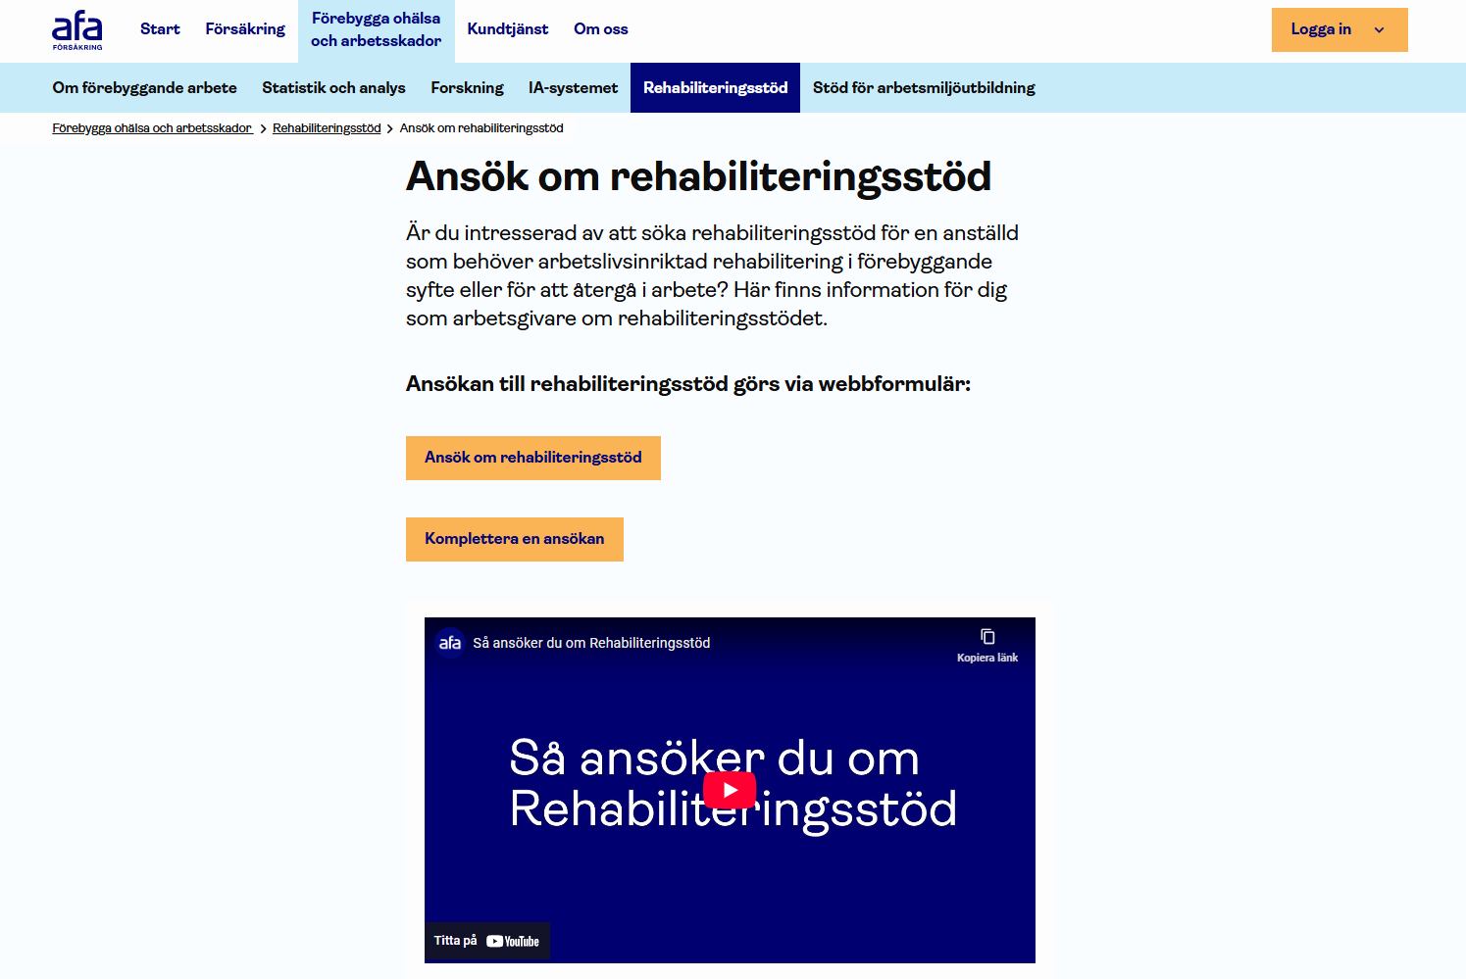
Ansökan hittar ni på Afa Försäkrings hemsida

Slide 10
Viktigt att tänka på, Afa Försäkrings rehabiliteringsstöd…
Ansök senast 6 månader från rehabiliteringens startdatum
Samtyckesbilagan är obligatorisk
Beskriv orsak och syfte så utförligt som möjligt - ju mer komplett ansökan desto kortare handläggningstid
Beviljat ärende - 3 år att inkomma med fakturor
Notes:
Viktigt att tänka på. (Man kan påbörja rehabiliteringsinsatsen och ansöka upp till 6 månader i efterskott, ansökan sker i samråd med anställd som behöver fylla i samtyckesbilaga. Digital ansökan med vägledande frågor.)

Slide 11
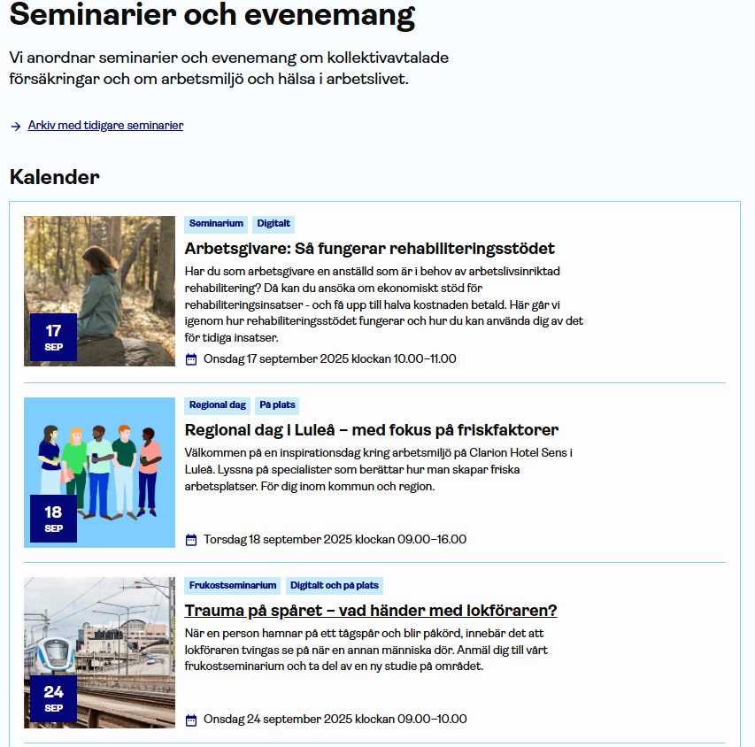
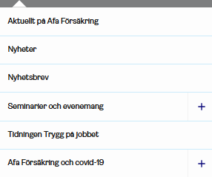
www.afaforsakring.se

Slide 12
Arbetsskadeförsäkring

Slide 13


Lag –
Socialförsäkringsbalken
Avtal – Trygghetsförsäkring vid arbetsskada
Olycksfall i arbete
Färdolycksfall
Smitta
Arbetssjukdom
Kan prövas av Afa Försäkring direkt
Måste som regel vara godkänd av Försäkringskassan
Tandvårdskostnader
Särskilda hjälpmedel
Sjukvård utomlands
Livränta
Begravningshjälp
Efterlevandelivränta
Inkomstförlust
Merkostnader
Sveda och värk
Bestående besvär
Framtida merkostnader
Framtida inkomstförlust
Ersättning vid dödsfall

Slide 14
Antal anmälda arbetsskador
Notes:
Skillnaden mellan antalet anmälda arbetsskador till Försäkringskassan och Afa Försäkring. Kan finnas de som missat att anmäla och som missar ersättning!
Observera: Siffrorna är inte exakt jämförbara, bland annat för att Arbetsmiljöverket redovisar olycksfall och arbetssjukdomar lite olika. Siffrorna uppdateras också i efterhand.

Slide 15
Antal ersatta arbetsskador
Ca 2 av 3 får ersättning!
Notes:
Ingen idé att anmäla? Nästan 2 av 3 får ersättning… Bryter vi ut siffrorna för KR-sektorn så är de ungefär de samma: 2 av 3 FÅR ersättning. Uppfattningen att ”det är ingen som får ersättning” beror sannolikt på att det är den tredje personen som syns, hörs och hör av sig till Försäkringsinformatörerna!

Slide 16
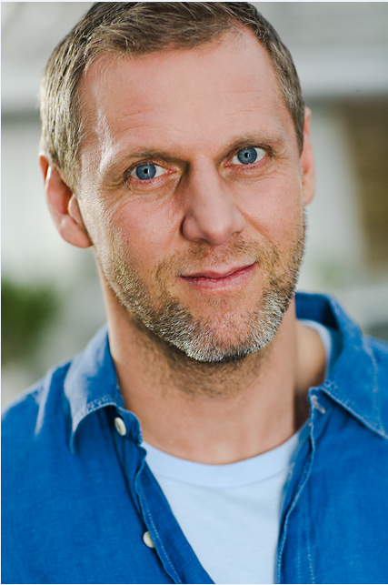
Lag - Socialförsäkringsbalken
Avtal - Trygghetsförsäkring vid arbetsskada
Tandvårdskostnader
Särskilda hjälpmedel
Sjukvård utomlands
Livränta
Begravningshjälp
Efterlevandelivränta
Ingen ersättning =
Ingen prövning!
Ingen prövning hos Försäkringskassan = ingen prövning/ersättning från
Afa Försäkring
Conny 45 år
Förslitningsbesvär axlar
35 000/månad
Sjukskriven av och till kortare perioder
Återkommande kostnader för läkarbesök och läkemedel
Notes:
Conny, som inte kan få sitt ärende prövat och ersatt hos Afa Försäkring då Försäkringskassan inte kan ta ett beslut om det är en arbetsskada eller inte, detta då de inte har någon ersättningspost att pröva och det måste de ha enligt lag. Afa Försäkring kan inte ta egna beslut vid diagnosen ”förslitningsbesvär”, då den diagnosen inte finns på ”ILO-listan”, ILO-konvention121 (ILO = International Labour Organisation)

Slide 17
Lag - Socialförsäkringsbalken
Avtal - Trygghetsförsäkring vid arbetsskada
Tandvårdskostnader
Särskilda hjälpmedel
Sjukvård utomlands
Livränta
Begravningshjälp
Efterlevandelivränta
Handledsskydd =
Särskilt hjälpmedel = Prövning av arbetsskada
Om försäkringskassan godkänner arbetsskada:
Inkomstförlust Merkostnader Sveda och värk Bestående besvär
Sonny 45 år
Förslitningsbesvär handleder
35 000/månad
Sjukskriven av och till kortare perioder
Återkommande kostnader för läkarbesök och läkemedel
Kostnad för handledsskydd
Bestående värk och svaghet
Notes:
Sonny, där Försäkringskassan har en ersättningspost att pröva och då tar beslut i frågan om det är en Arbetsskada eller inte och vid ett godkännande kan Afa Försäkring då bedöma om ersättning kan lämnas till Sonny enligt Afa Försäkrings villkor.

Slide 18
Om man inte är nöjd
1 Kontakta handläggaren Inom 2 månader tas slutlig ställning Begär förtydligande och red ut missförstånd m.m. Slutlig ställning
2 a. Omprövnings- avdelning Kostnadsfri prövning av handläggare på om-prövningsavdelningen begäran inom 6 månader
3 a. Begär skiljedom Kostnad 2352 kr. Prövning i skiljenämnd. Vid bifall får man tillbaka kostnaden
Notes:
Den vanligaste gången är att man gör en omprövning på avdelning, överklagar till Omprövningsavdelning och sedan Begär skiljedom.
Förklaring av bilden och flödet:
Om kund är missnöjd med handläggarens beslut, kontakta handläggaren inom 2 månader för att reda ut eventuella missförstånd – ny prövning kan då göras av handläggaren eller prövas av ny handläggare.
När handläggare tagit s.k ”Slutlig ställning” får kund 6 månader på sig att överklaga till Omprövningsavdelningen
Omprövningsavdelningens beslut kan i sin tur (ingen tidsfrist) överklagas genom att kunden begär skiljedom
Eller:
Kunden kan även inleda ett rättsligt förfarande i domstol, men det kan bli kostsamt om man förlorar målet.

Slide 19
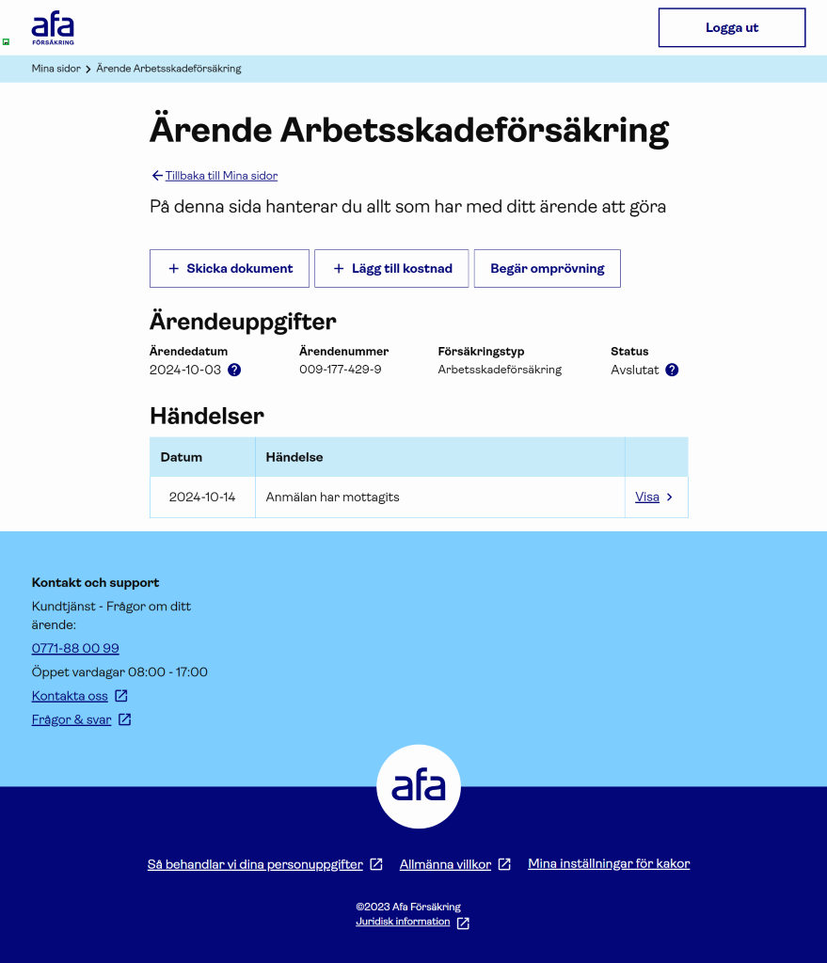
Begär omprövning digitalt via Mina sidor - Nyhet
Notes:
Visa helt kort, ”nyheten” digital begäran om omprövning och hur den ser ut.
Den som vill begära omprövning kan göra det digitalt via Mina sidor. Gå in på ärendet du vill ha omprövat. Klicka på knappen ”Begär omprövning”. Knappen är tänd när omprövning är möjlig.

Slide 20
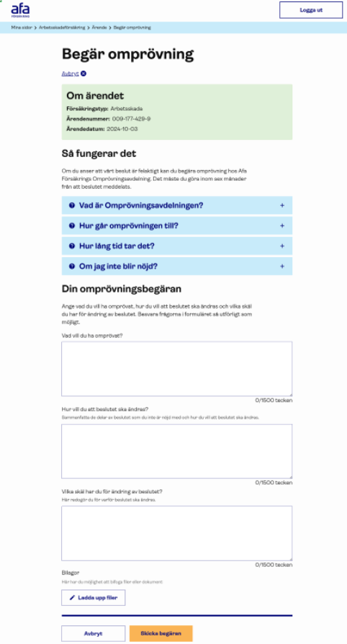
Sidan ”Begär omprövning” öppnas…..
Vad vill du ha omprövat?
Hur vill du att beslutet ska ändras?
Vilka skäl har du för ändring av beslutet?
Notes:
”Begär omprövning” öppnas som en egen sida under ett ärende.
Fyll i:
Vad vill du ha omprövat?
Hur vill du att beslutet ska ändras?
Vilka skäl har du för ändring av beslutet?
Klicka på ”Skicka begäran”

Slide 21
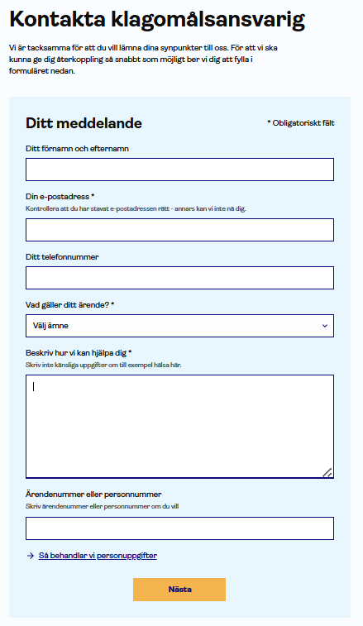
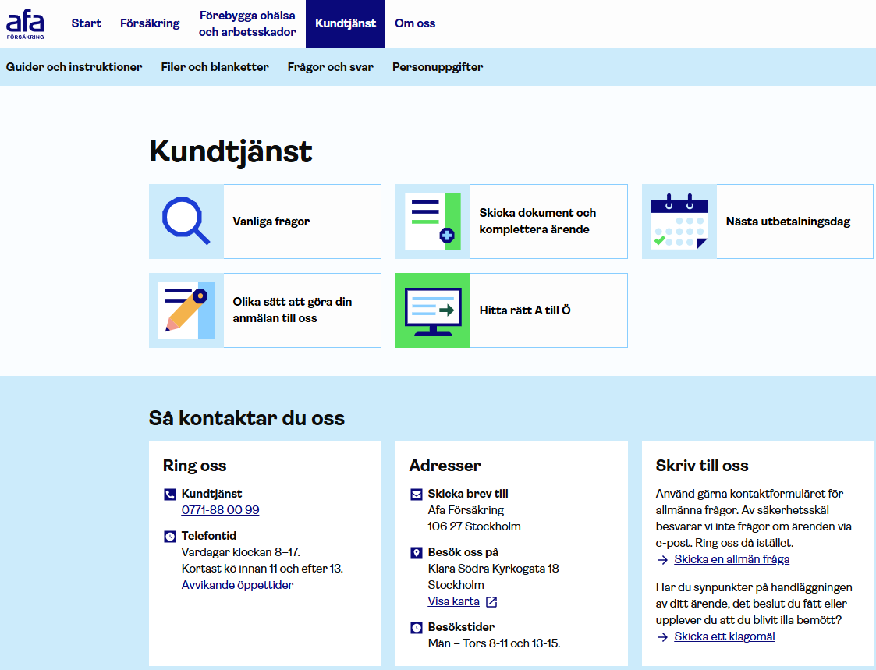
Synpunkter på handläggning/bemötande
Notes:
Om man istället är missnöjd med handläggningen, t ex tagit orimligt lång tid, eller bemötande så får man vända sig till Klagomålsansvarig, detta kan man göra via vår hemsida. Kundtjänst, Så kontaktar du oss, Skriv till oss, Skicka ett klagomål = formulär öppnas som man fyller i och skickar in.

Slide 22
Försäkring vid dödsfall

Slide 23

Tjänstegrupplivförsäkring TGL-KL
Begravningshjälp
Barnbelopp
Grundbelopp
Särskilt förmånstagar-förordnande
Dödsbo
Barn < 20 år
Make/maka/reg.partner
Sambo
Barn

Slide 24
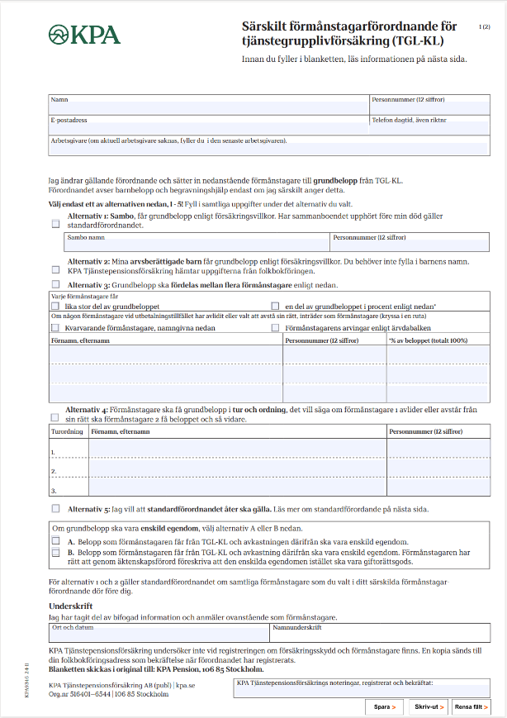
Särskilt förmånstagarförordnande – KPA Pension
Alternativ 1: Här anger du om sambo ska få grundbeloppet. Sambon ska anges.
Alternativ 2: Här anger du om arvsberättigade barn ska få grundbeloppet.
Alternativ 3: Här anger du om flera förmånstagare ska få dela på grundbeloppet.
Alternativ 4: Här kan du ange turordningen för de som ska få grundbeloppet
Alternativ 5: Här ”nollställer” du eventuella tidigare förmånstagar-förordnanden och återställer till standardförordnande

Slide 25
Kännedomsundersökning

Slide 26

Kännedomsundersökning om kollektivavtalade försäkringar
Görs en gång/år i samarbete med Novus, senast I november -24
Syfte: se hur kännedomen förändras över tid
Målgrupp: Förvärvsarbetande 20-65 år
1039 webenkäter, varav 276 inom kommun- och regionsektorn
53% kvinnor, 47% män

Slide 27
Kännedom om kollektivavtalad försäkring

Slide 28
Kännedom om kollektivavtalad försäkring
40%
79%
21%

Slide 29
Kännedom – kommun- och regionsektorn/övriga
82%
78%
18%
22%

Slide 30
Fortsatt en del som tror att man måste vara med i facket
En
tredjedel
Blandar man kanske ihop avtals- och medlemsförsäkringar?
tror att försäkringarna endast gäller om man är medlem i facket
tror inte att försäkringarna gäller för alla anställda hos arbetsgivare med kollektivavtal

Slide 31
Mer än hälften vet att de själva ska anmäla
Nära två
tredjedelar
Bra! En tredjedel är dock fortsatt osäkra på vem som ska anmäla…
vet att det är den anställda själv som ska göra anmälan
till Afa Försäkring
tror inte att försäkringarna gäller för alla anställda hos arbetsgivare med kollektivavtal

Slide 32
Medskick kännedomsundersökningen:
Yngre har fortfarande sämst kännedom – men gapet minskar
Minskning av de som tror att man måste vara med i facket
Minskning av de som tror att inte vikarier m.fl. inte omfattas
Ökning av de som vet att man själv ansvarar för anmälan
Bättre siffror i kommun-och regionsektorn än i totalen!
Bra jobbat!

Slide 33
Inspiration från andra och varandra!

Slide 34

Tänk på att:
Som försäkringsinformatör behöver du inte vara expert!
Du är informatör för alla – oavsett om du är utsedd av arbetsgivare eller fack.
Informera om försäkringarna regelbundet – större chans att fånga de som behöver det.
Samarbeta i organisationen! Att vara försäkringsinformatör är inget ensamarbete.

Slide 35

Framgångsformel
Kännedom på förhand
Information när något händer
+
=
Anmälan!

Slide 36

I Rättvik började det med ett arbetsmöte
Strategiskt utvalda personer granskar organisationens rutiner och hittar förbättringsåtgärder med hjälp av ett dialogmaterial.

Slide 37

Afa Försäkrings stöd
Genomföra arbetsmötet
Dokumentera
Sammanställa och leverera åtgärdslista
Stötta er i åtgärdslistans aktiviteter under cirka två år efter arbetsmötet
Kontakta utbildningsteamet@afaforsakring.se om ni vill veta mer
2 år

